Slide 1
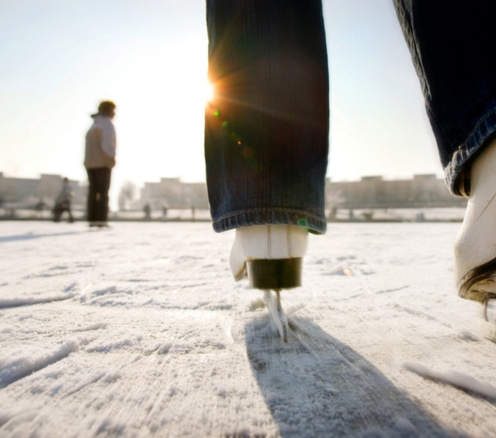
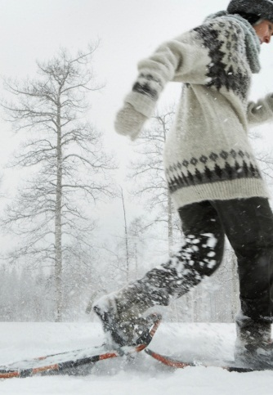
Lad Margie planlægge din næste vinterferie!
Margies Rejser er det førende rejsebureau, når du skal på farten. Vi har betjent Storkøbing og omegn i mere end 20 år og er stolte af vores høje serviceniveau og enestående ry for venlighed og grundighed.
margies rejser
margies rejser
Hovedgaden 101
9876 Storkøbing
11 22 33 44
www.margiestravel.com
Notes:
Hvis du vil ændre denne brochure, skal du overskrive vores eksempelindhold med dit eget indhold. Hvis du hellere vil begynde fra bunden, skal du trykke på knappen Ny slide på fanen Startside for at indsætte en ny side. Indsæt derefter din tekst og dine billeder i de tomme pladsholdere. Hvis du har brug for flere pladsholdere til titler, undertitler eller brødtekst, skal du kopiere en af de eksisterende pladsholdere og derefter trække den nye pladsholder til den ønskede plads.
Har du lagt mærke til, at vi har lavet foldemærker for dig? De ses næsten ikke, men hvis du ikke vil have dem i din brochure, skal du markere og slette dem, før du udskriver.

Slide 2
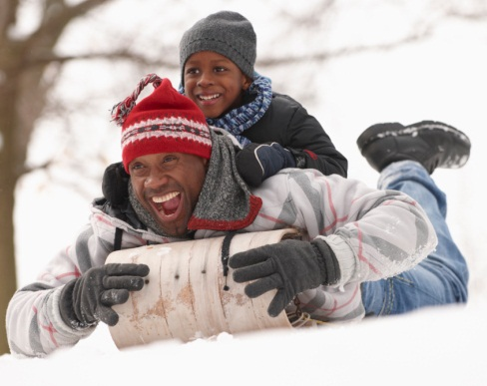
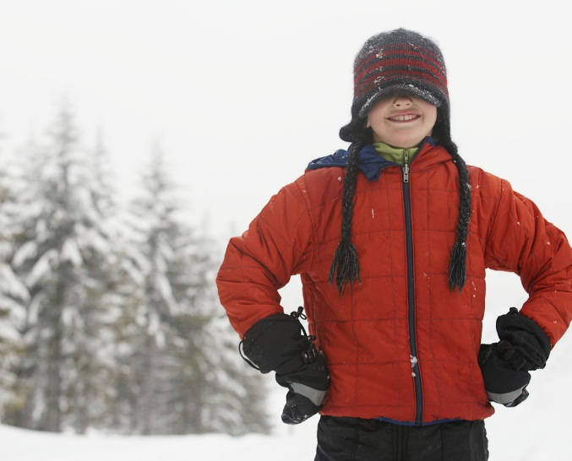
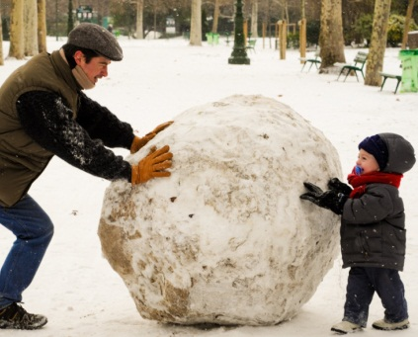
Margies Rejser tilbyder følgende:
“Vi anbefaler Margies Rejser til alle, der vil høre på os. De forudså alle vores behov og løste alle potentielle problemer på forhånd.”
- Hanne Eriksen
Vores tjenester omfatter:
Reservation af enhver type rejse
Hurtige, grundige og erfarne svar på opkald og spørgsmål
Ressourcefulde og rejsevante agenter
Internationale tjenester
Pasbestilling
Planlægning af udflugter
Hotel, fly, transport
Rejseforsikring
Hanne Eriksen og hendes familie havde aldrig været uden for Storkøbing og ville på vintereventyr, men var nervøse for at blive syge eller fare vild i et fremmed land. Vores agent sammensatte en ferie, hvor intet kunne gå galt, inklusive tjeklister, betroede kontaktpersoner på feriestedet og andre ressourcer. Familien vendte hjem veludhvilet og klar til nye rejser.
Vi reserverer ikke blot din rejse, vi kan hjælpe dig med at gøre dine rejsedrømme til virkelighed, hvis du fortæller os, hvilken type oplevelse du ønsker.
Vi er stolte over at være det foretrukne rejsebureau for lokale virksomheder som f.eks. Northwind Traders, Contoso Limited og Adventure Works.

